Slide 1


Cropcare
Integrantes
Diego Solar
Esteban Nuñez
Matias Acum

Slide 2

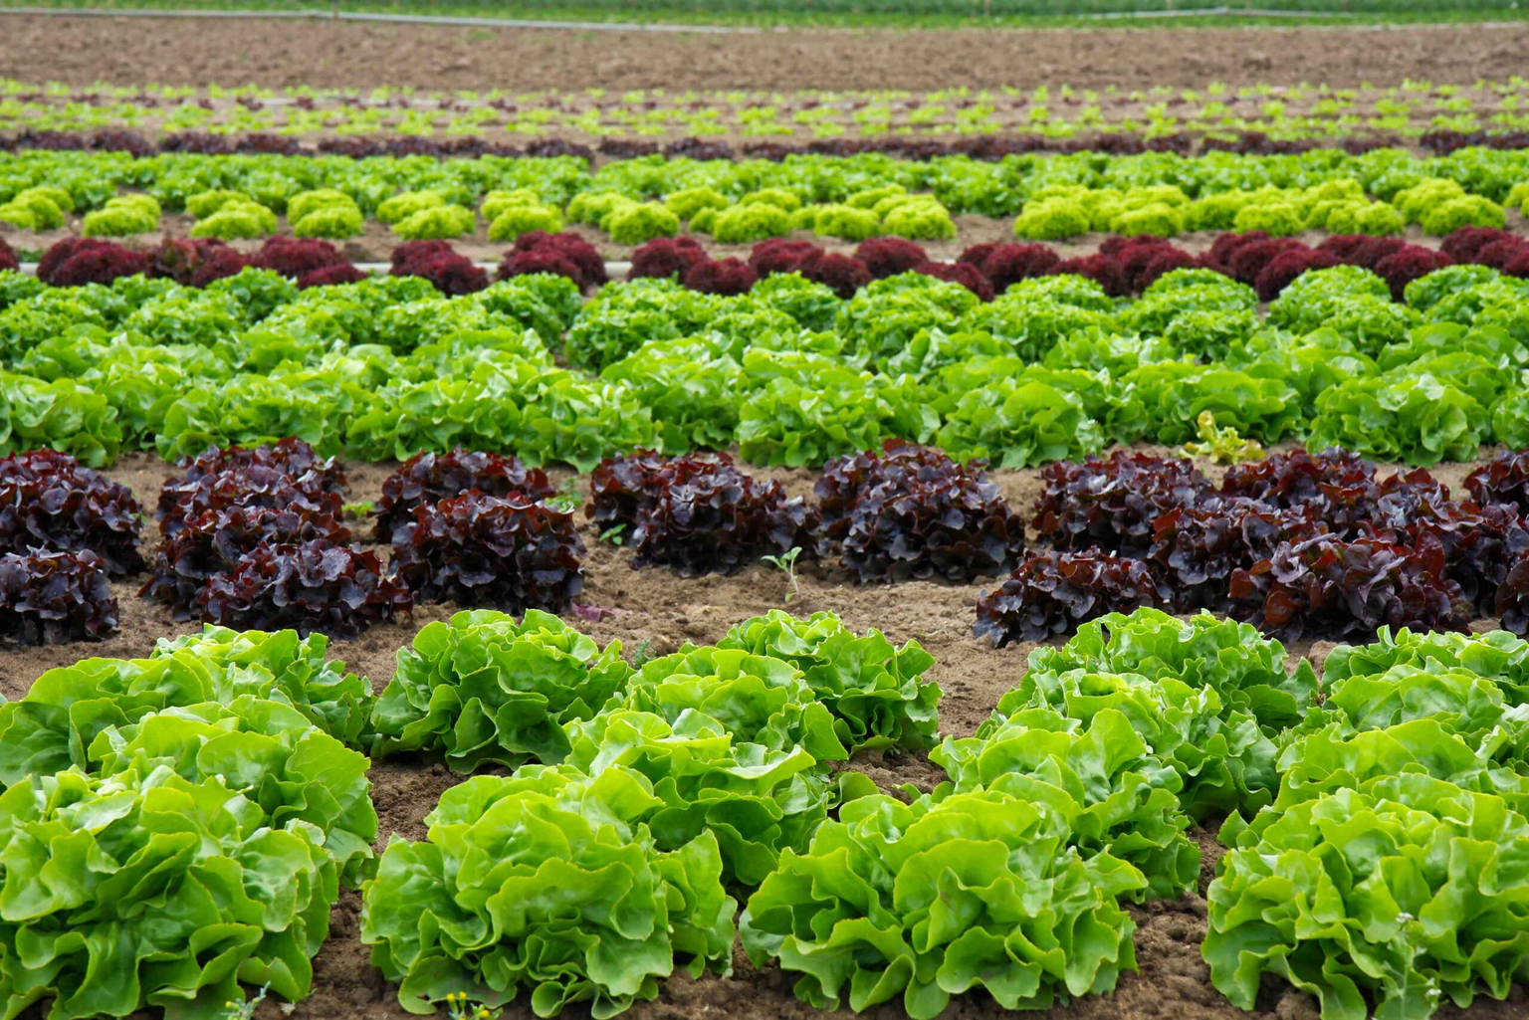



Contexto/Problema
La detección tardía de plagas en la agricultura genera grandes pérdidas económicas y reduce la productividad de pequeños y medianos agricultores. En zonas rurales, el acceso a especialistas agrónomos es limitado y costoso, lo que dificulta una identificación temprana. Actualmente, existen soluciones tecnológicas de alto costo, pero no están al alcance de la mayoría de los agricultores.

Slide 3

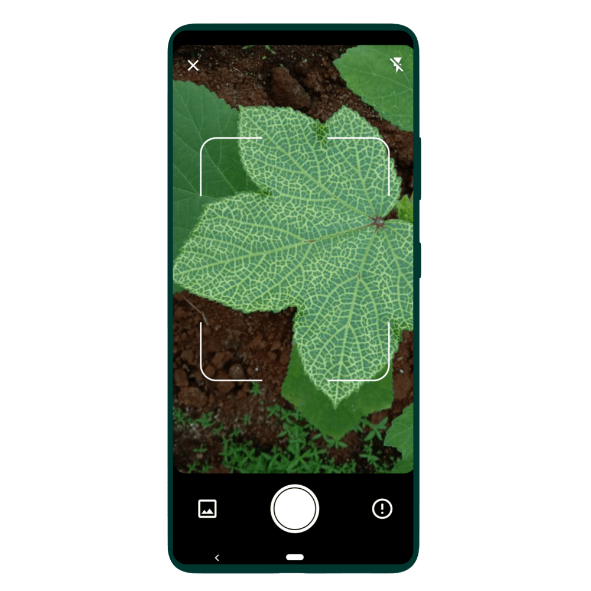
SOLUCIÓN
Nuestra solución es crear una aplicación que mediante la IA detecte tempranamente una bacteria o alguna enfermedad, mediante el solo hecho de sacar una imagen.

Slide 4

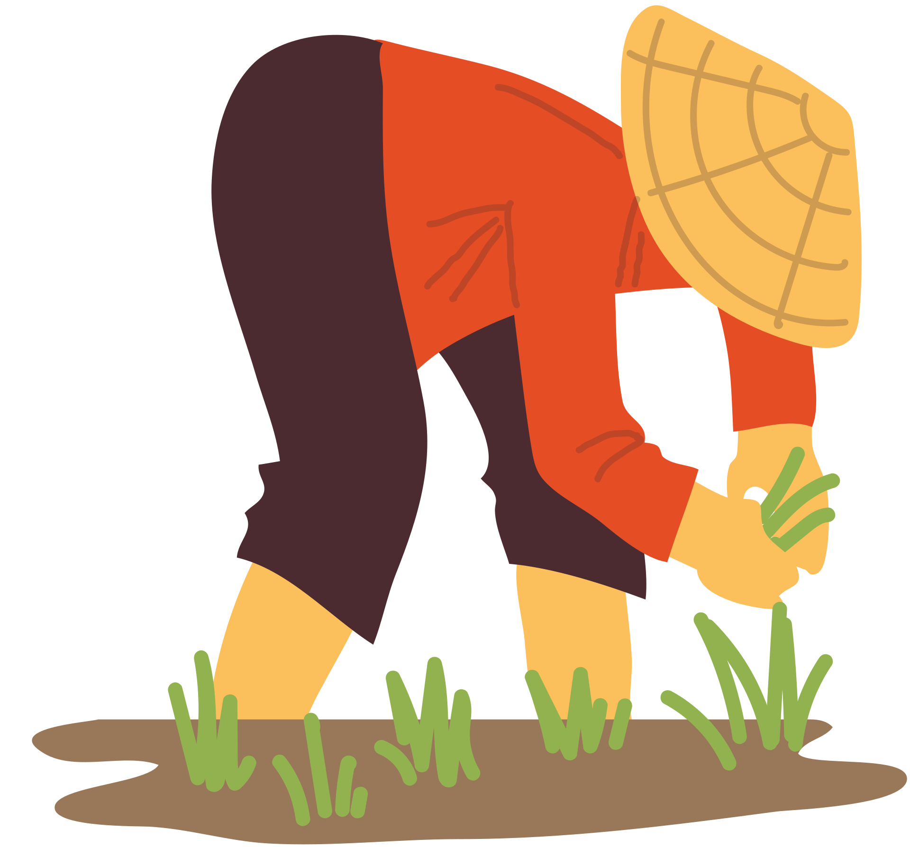
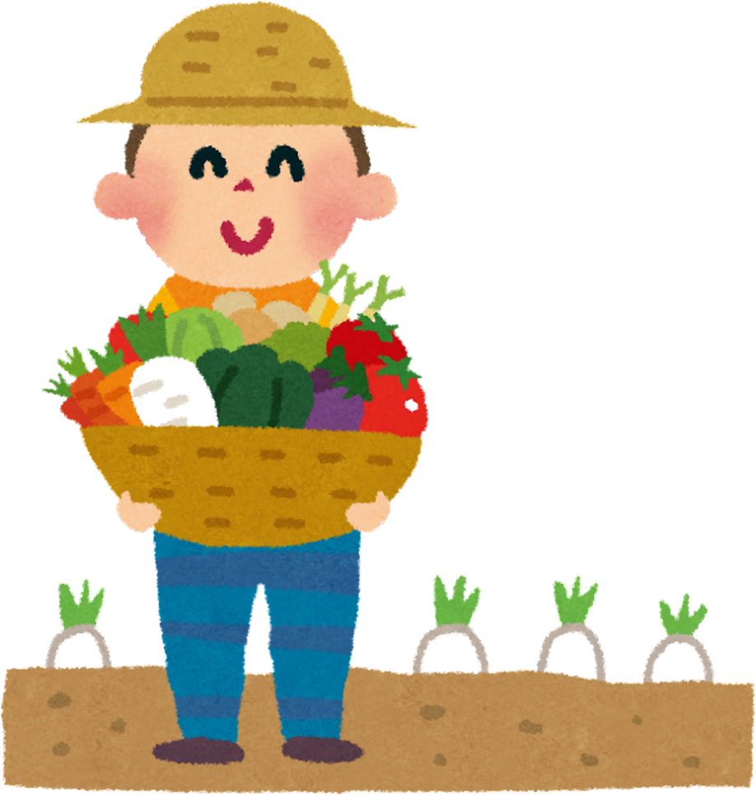
PUBLICO OBJETIVO
Granjeros, campesinos y trabajadores del sector agrícola

Slide 5


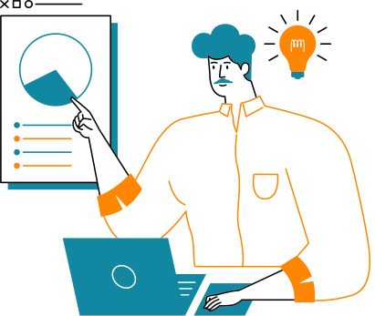

OBJETIVO GENERAL
DESARROLLAR UNA APLICACIÓN MÓVIL QUE PERMITA DETECTAR PLAGAS Y ENFERMEDADES EN PLANTAS MEDIANTE VISIÓN POR COMPUTADORA, ENTREGANDO DIAGNÓSTICOS A AGRICULTORES.
OBJETIVO

Slide 6








OBJETIVOS ESPECIFICOS
ENTREGAR UNA S
Entrenar y optimizar un modelo de Machine Learning capaz de identificar plagas en imágenes de cultivos.
Implementar un módulo de historial que almacene diagnósticos anteriores
1
2
3
4
Desarrollar un sistema de sincronización online/offline para operar en zonas rurales sin conectividad constante.
Integrar el modelo a una aplicación móvil desarrollada en Kotlin para Android

Slide 7
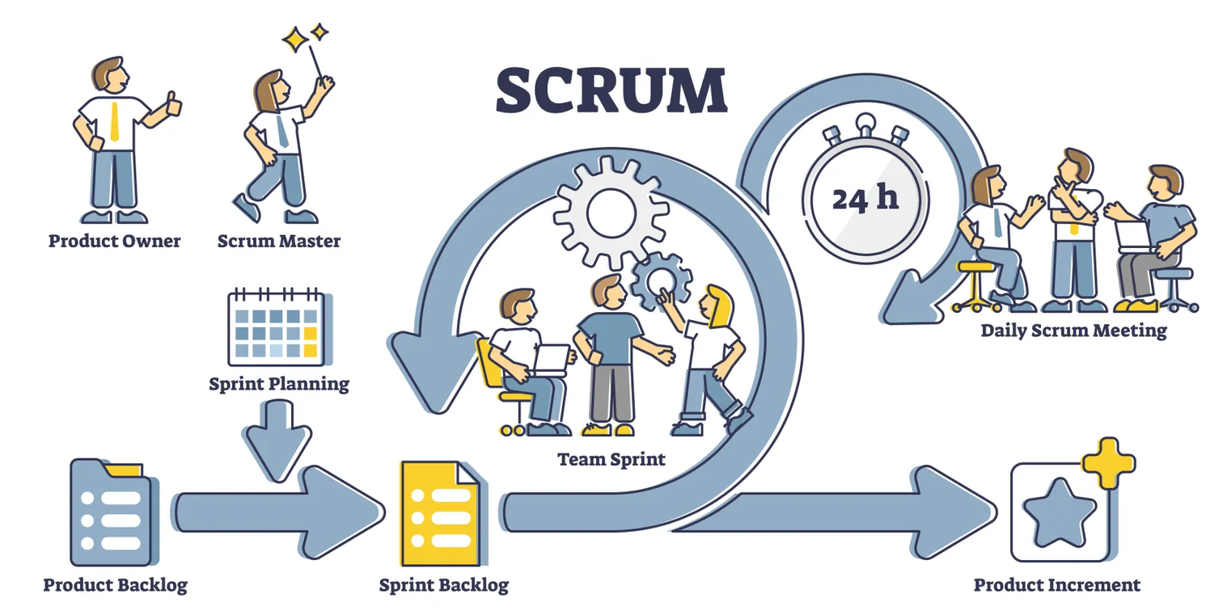
METODOLOGÍA

Slide 8
CRONOGRAMA
SPRINT 1: PROPUESTA Y DISEÑO FRONT-END | 2 SEMANAS
SPRINT 2: DESARROLLO BACK-END/IMPLEMENTACION CÁMARA| 2 SEMANAS
SPRINT 3: DESARROLLO BACK-END/DESARROLLO MODELO | 2 SEMANAS
SPRINT 4: INTEGRACION DE REPORTERIA POR PARTE DEL USUARIO | 2 SEMANAS
SPRINT 5: INTEGRACION BACK-END/FRONT-END/MODELO | 1 SEMANA
SPRINT 6: VISUALIZACIÓN DE REPORTERIA POR PARTE DEL ADMIN | 2 SEMANAS

Slide 9
PLAN DE TRABAJO PROPUESTO
Actividad | Recursos | Responsable
Desarrollo de la interfaz y diseño del software | Android Studio Javascript Kotlin | Diego Solar
Desarrollo de la lógica de programación | Django PostgreSQL OpenAPI 3 | Esteban Nuñez
Documentos en base a metodología agil | Ofimática | Matias Acum
Desarrollo de un modelo de deep learning | Tensorflow lite Python Roboflow | Diego Solar / Matias Acum
Implementación de Amazon Web Services al proyecto | AWS | Esteban Nuñez

Slide 10
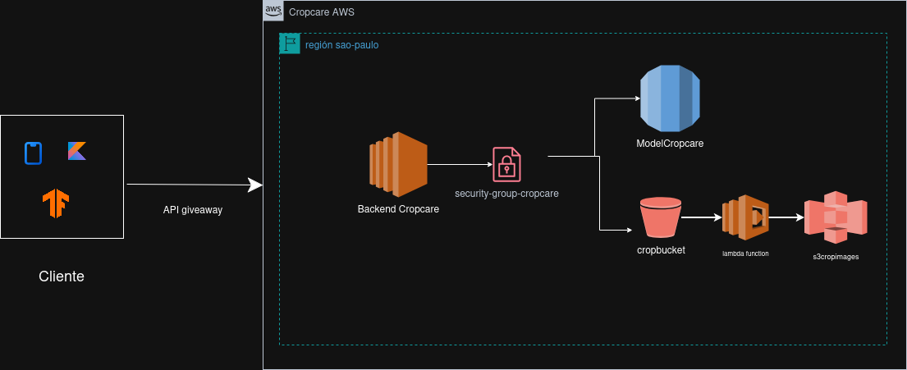
ARQUITECTURA

Slide 11
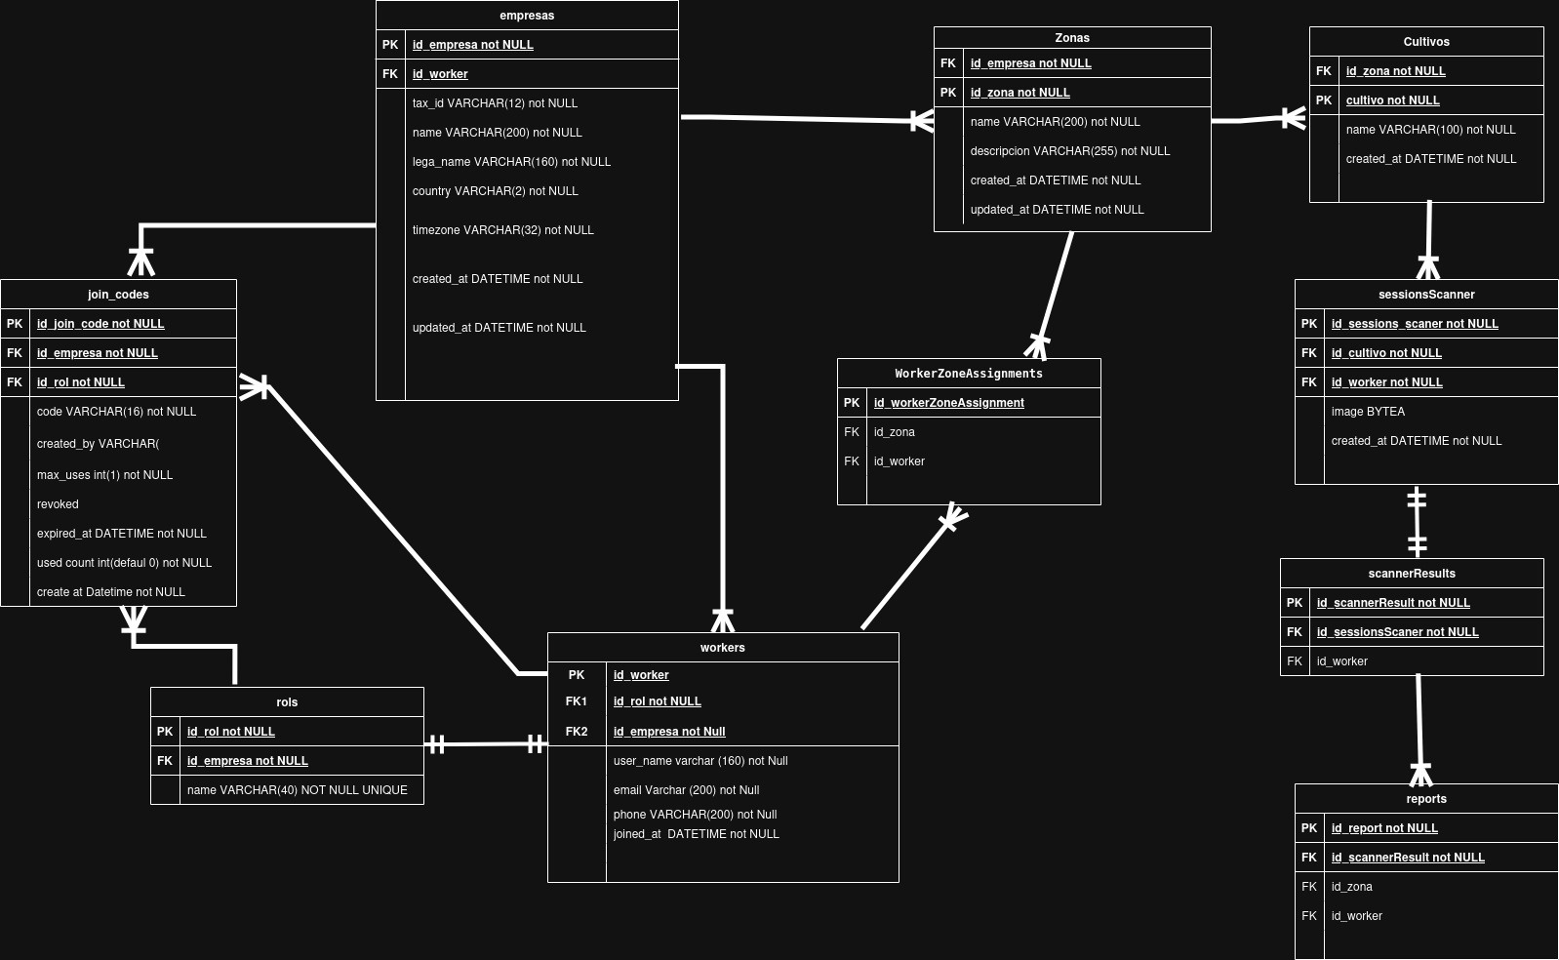
BASE DE DATOS

Slide 12








Stack tecnológico
Frontend
Backend
Machine Learning
Python
TensorFlow
Kotlin
Android Studio
Django
PostgreSQL
Roboflow
Amazon

Slide 13
Conclusión

